Slide 1
遊び方

Slide 2
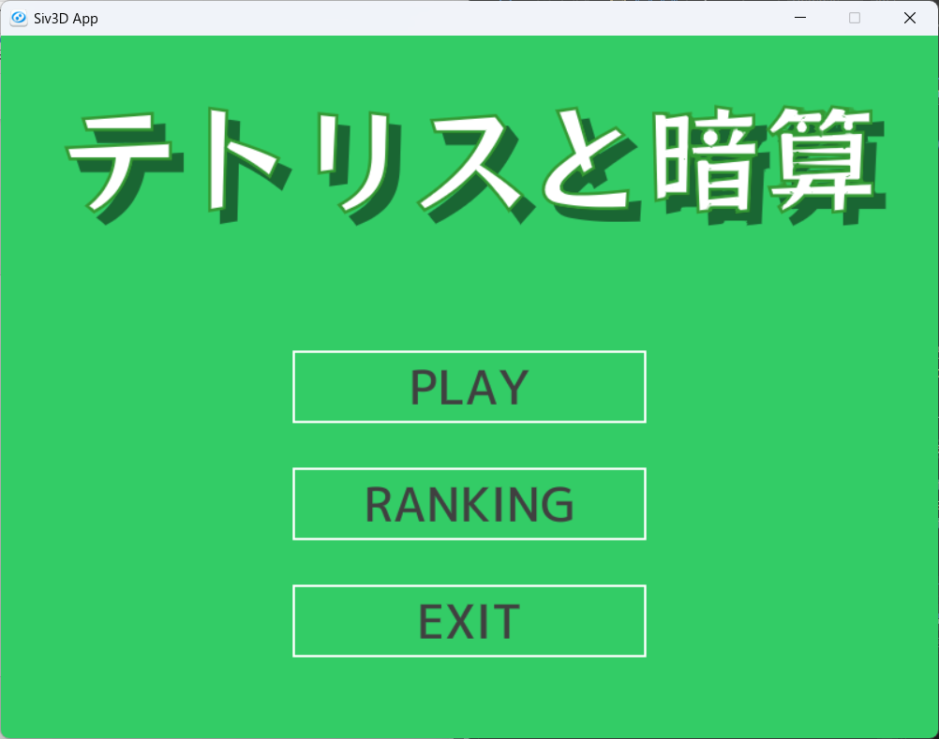
ここを押すとゲームが始まります
現在のランキングが確認できます
ゲームが終了します

Slide 3
基本操作
Aキー：ブロックが左に移動
Sキー：ブロックが押している間、高速に落下
Dキー：ブロックが右に移動
Qキー：ブロックが左回転
Eキー：ブロックが右回転
Wキー：現在のブロックをホールド
テンキー（右の数字キー）：計算結果を入力できます（5桁まで）
Backspaceキー：数字の一桁目を削除できます

Slide 4
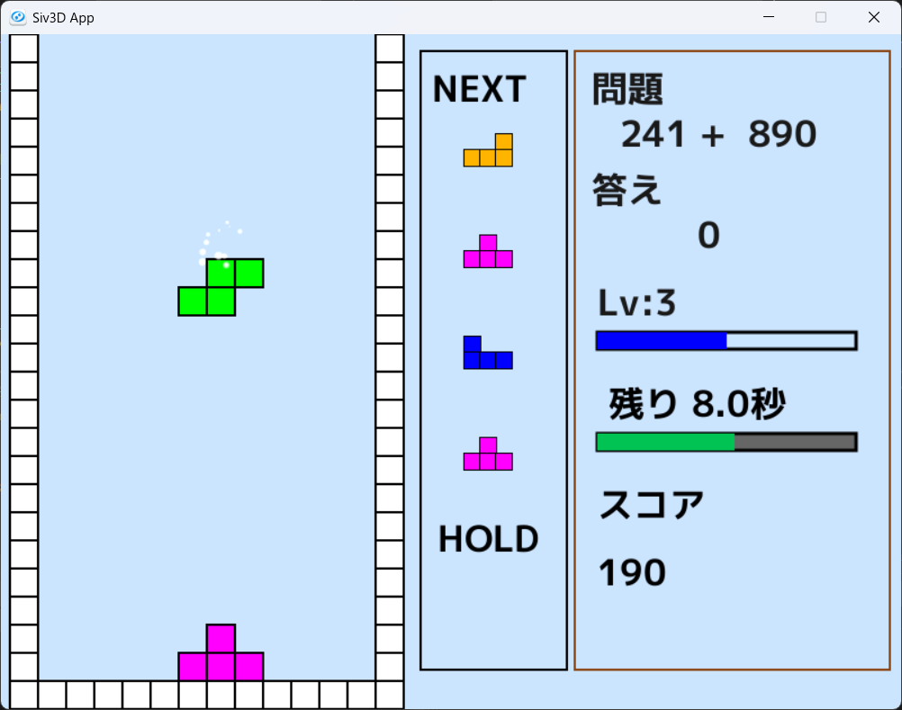
次に落ちてくるブロックが上から表示されます。
解くべき問題が表示されます
入力中の答えが表示されます
計算レベルとゲージ
計算に正解するとゲージが貯まり、
満タンになるとレベルが上がります。
レベルが上がると落ちてくるブロックが簡単なものになります。
逆に時間切れになるとゲージが減少し、
ゲージが空になるとレベルが下がります。
レベルが下がると落ちてくるブロックが消しにくいものになります。
ブロックの回転の軸が白い泡で表示されます。
計算の制限時間が表示されます。
これが切れると不正解となり、レベルゲージが下がります。
テトリスです。
現在ホールドしているブロックが
表示されます。
現在のスコアが表示されます。
時間経過やSキーを押すと、スコアが加算されます。
ブロックを消したり、計算を解いてもスコアは増えません。

Slide 5
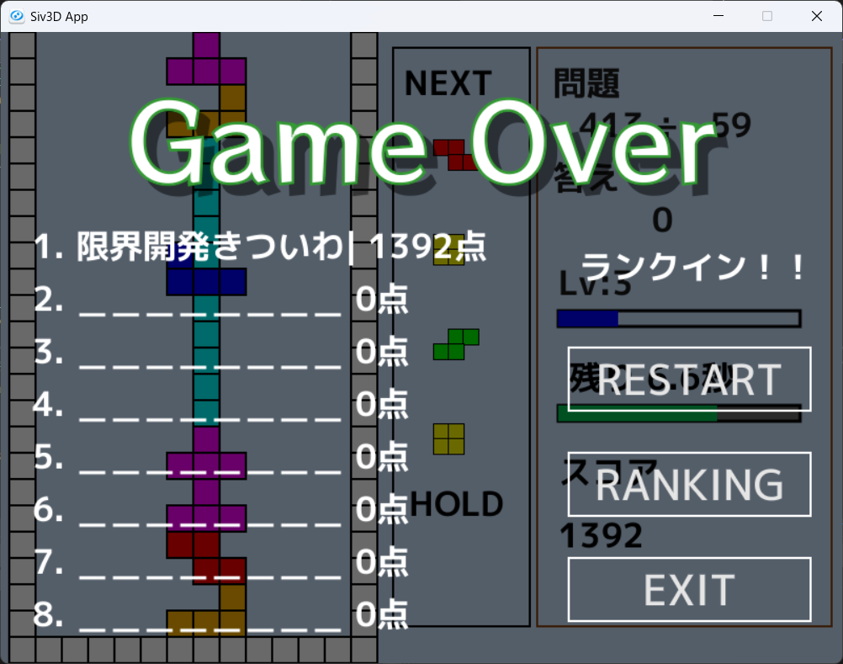
ランクインしたかどうかが表示されます
ゲームをもう一回プレイできます
ランキング画面に移動できます
タイトル画面に戻ります
現在のランキングが表示されます
ランクイン時は、全角半角8文字まで
名前を入力できます。

